Slide 1
Joandora Project
이상혁

Slide 2
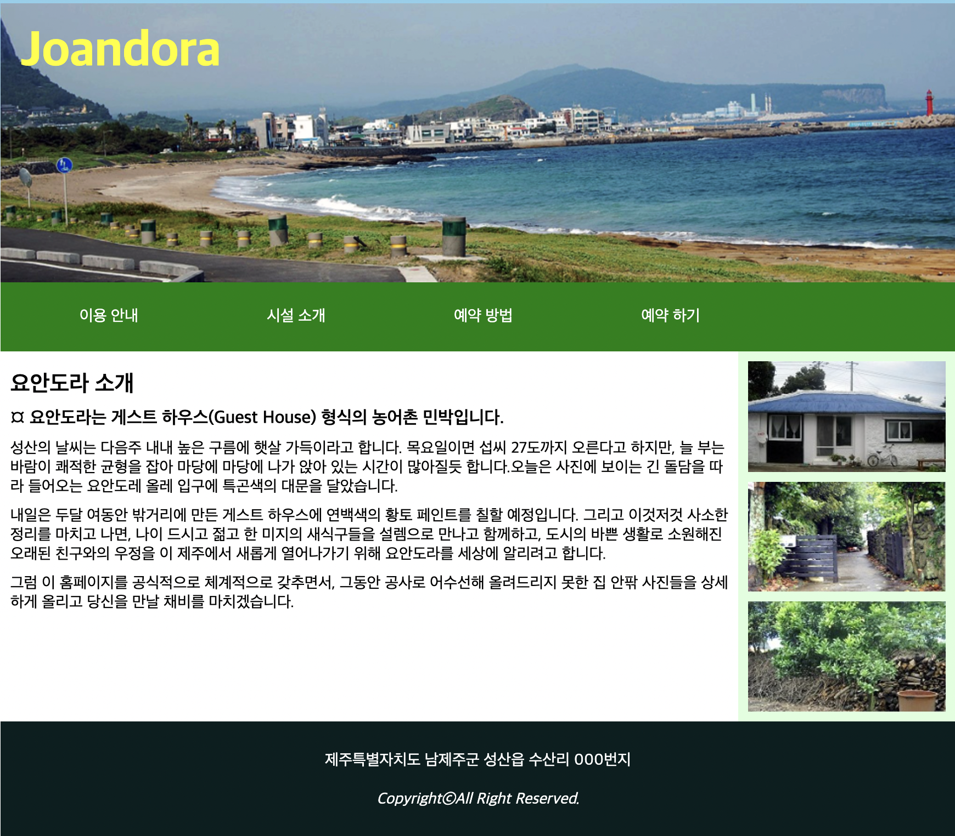
화면 기본 구성(PC)
body
header
section
text
banner
footer

Slide 3
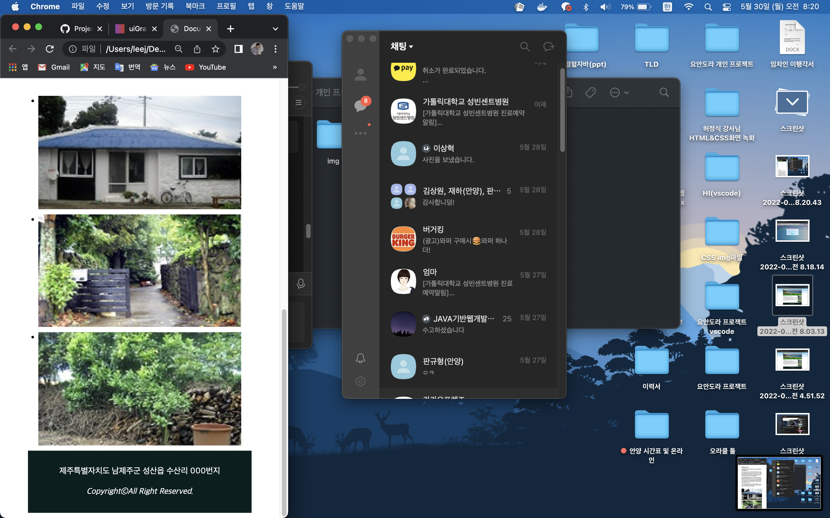
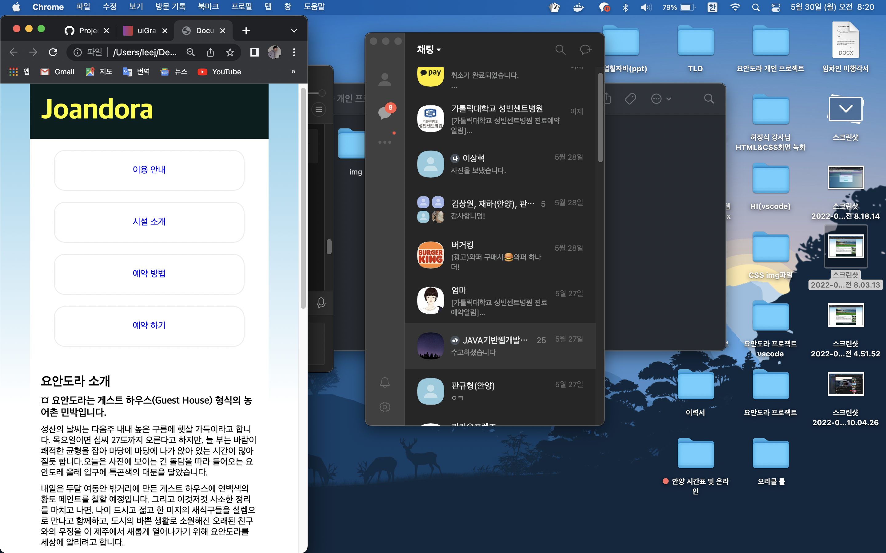
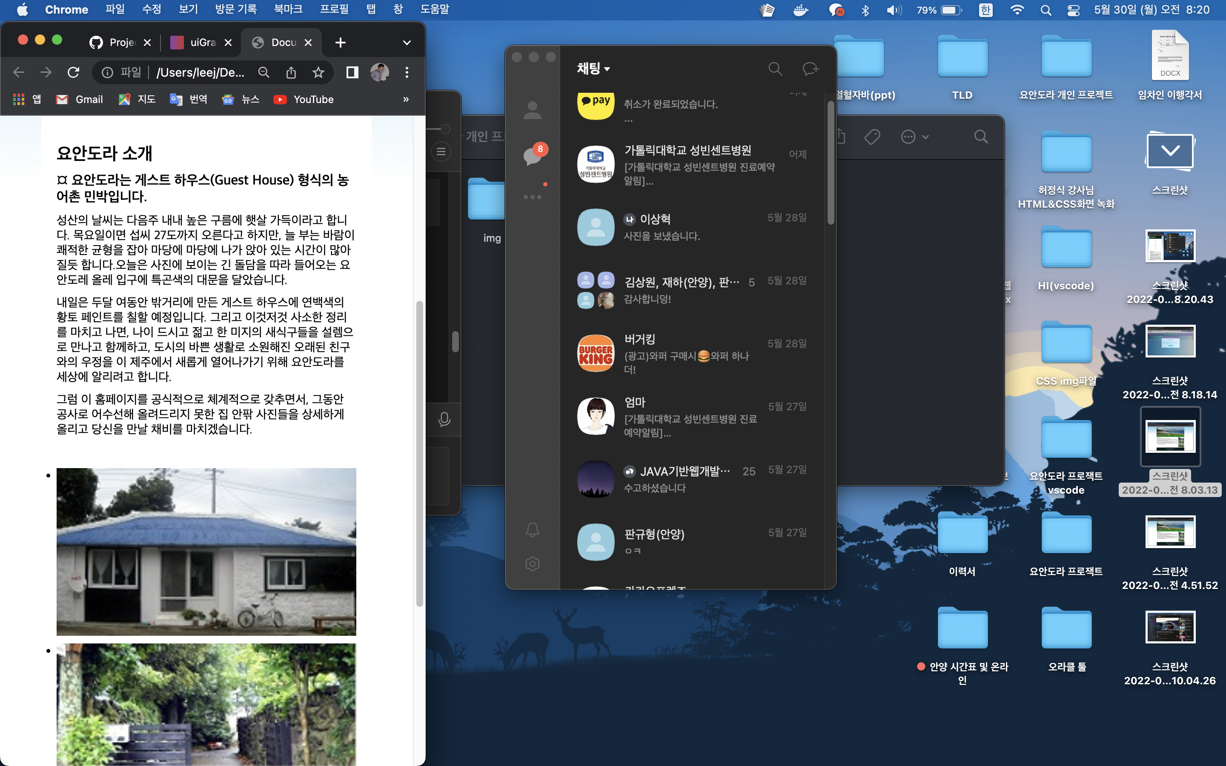
화면 기본 구성(Mobile)
순서
header
section
footer
text
banner

Slide 4
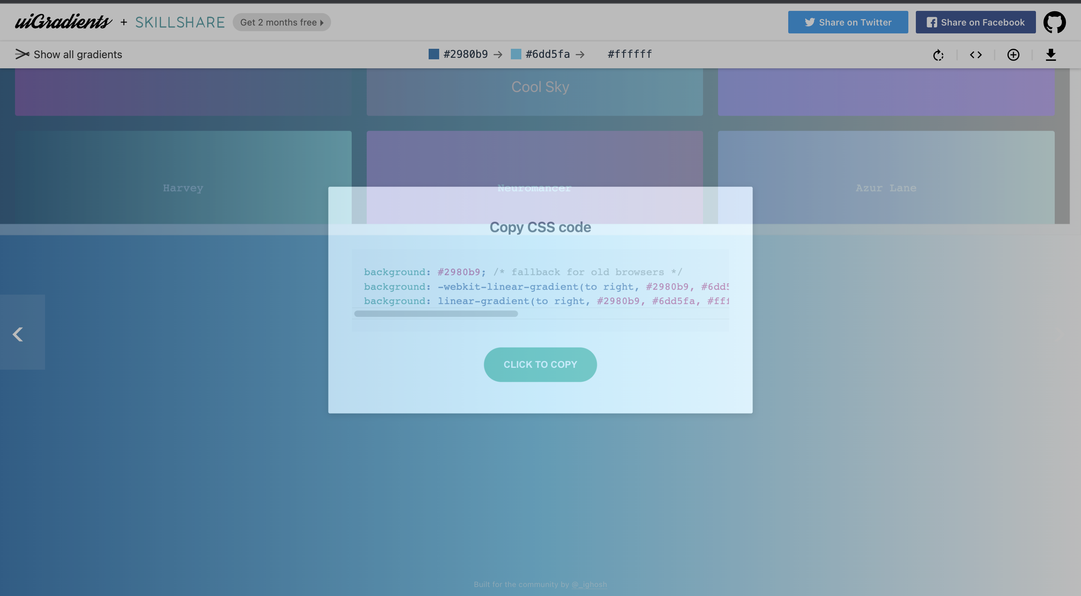
그라데이션 사이트<CSS Code>
그라데이션 생성기 주소

Slide 5
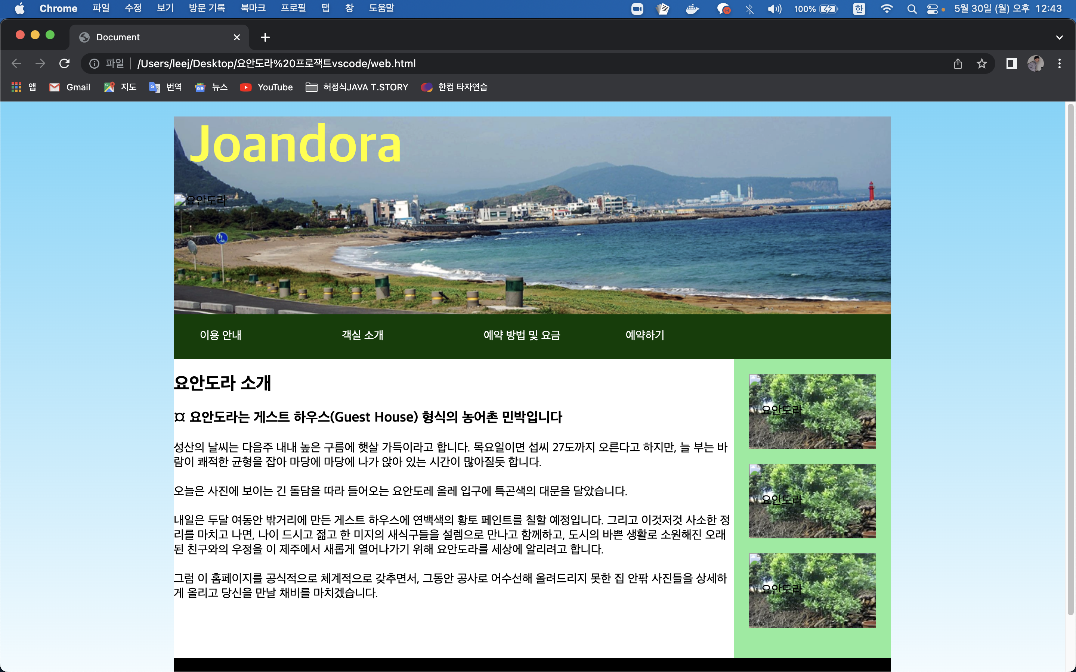
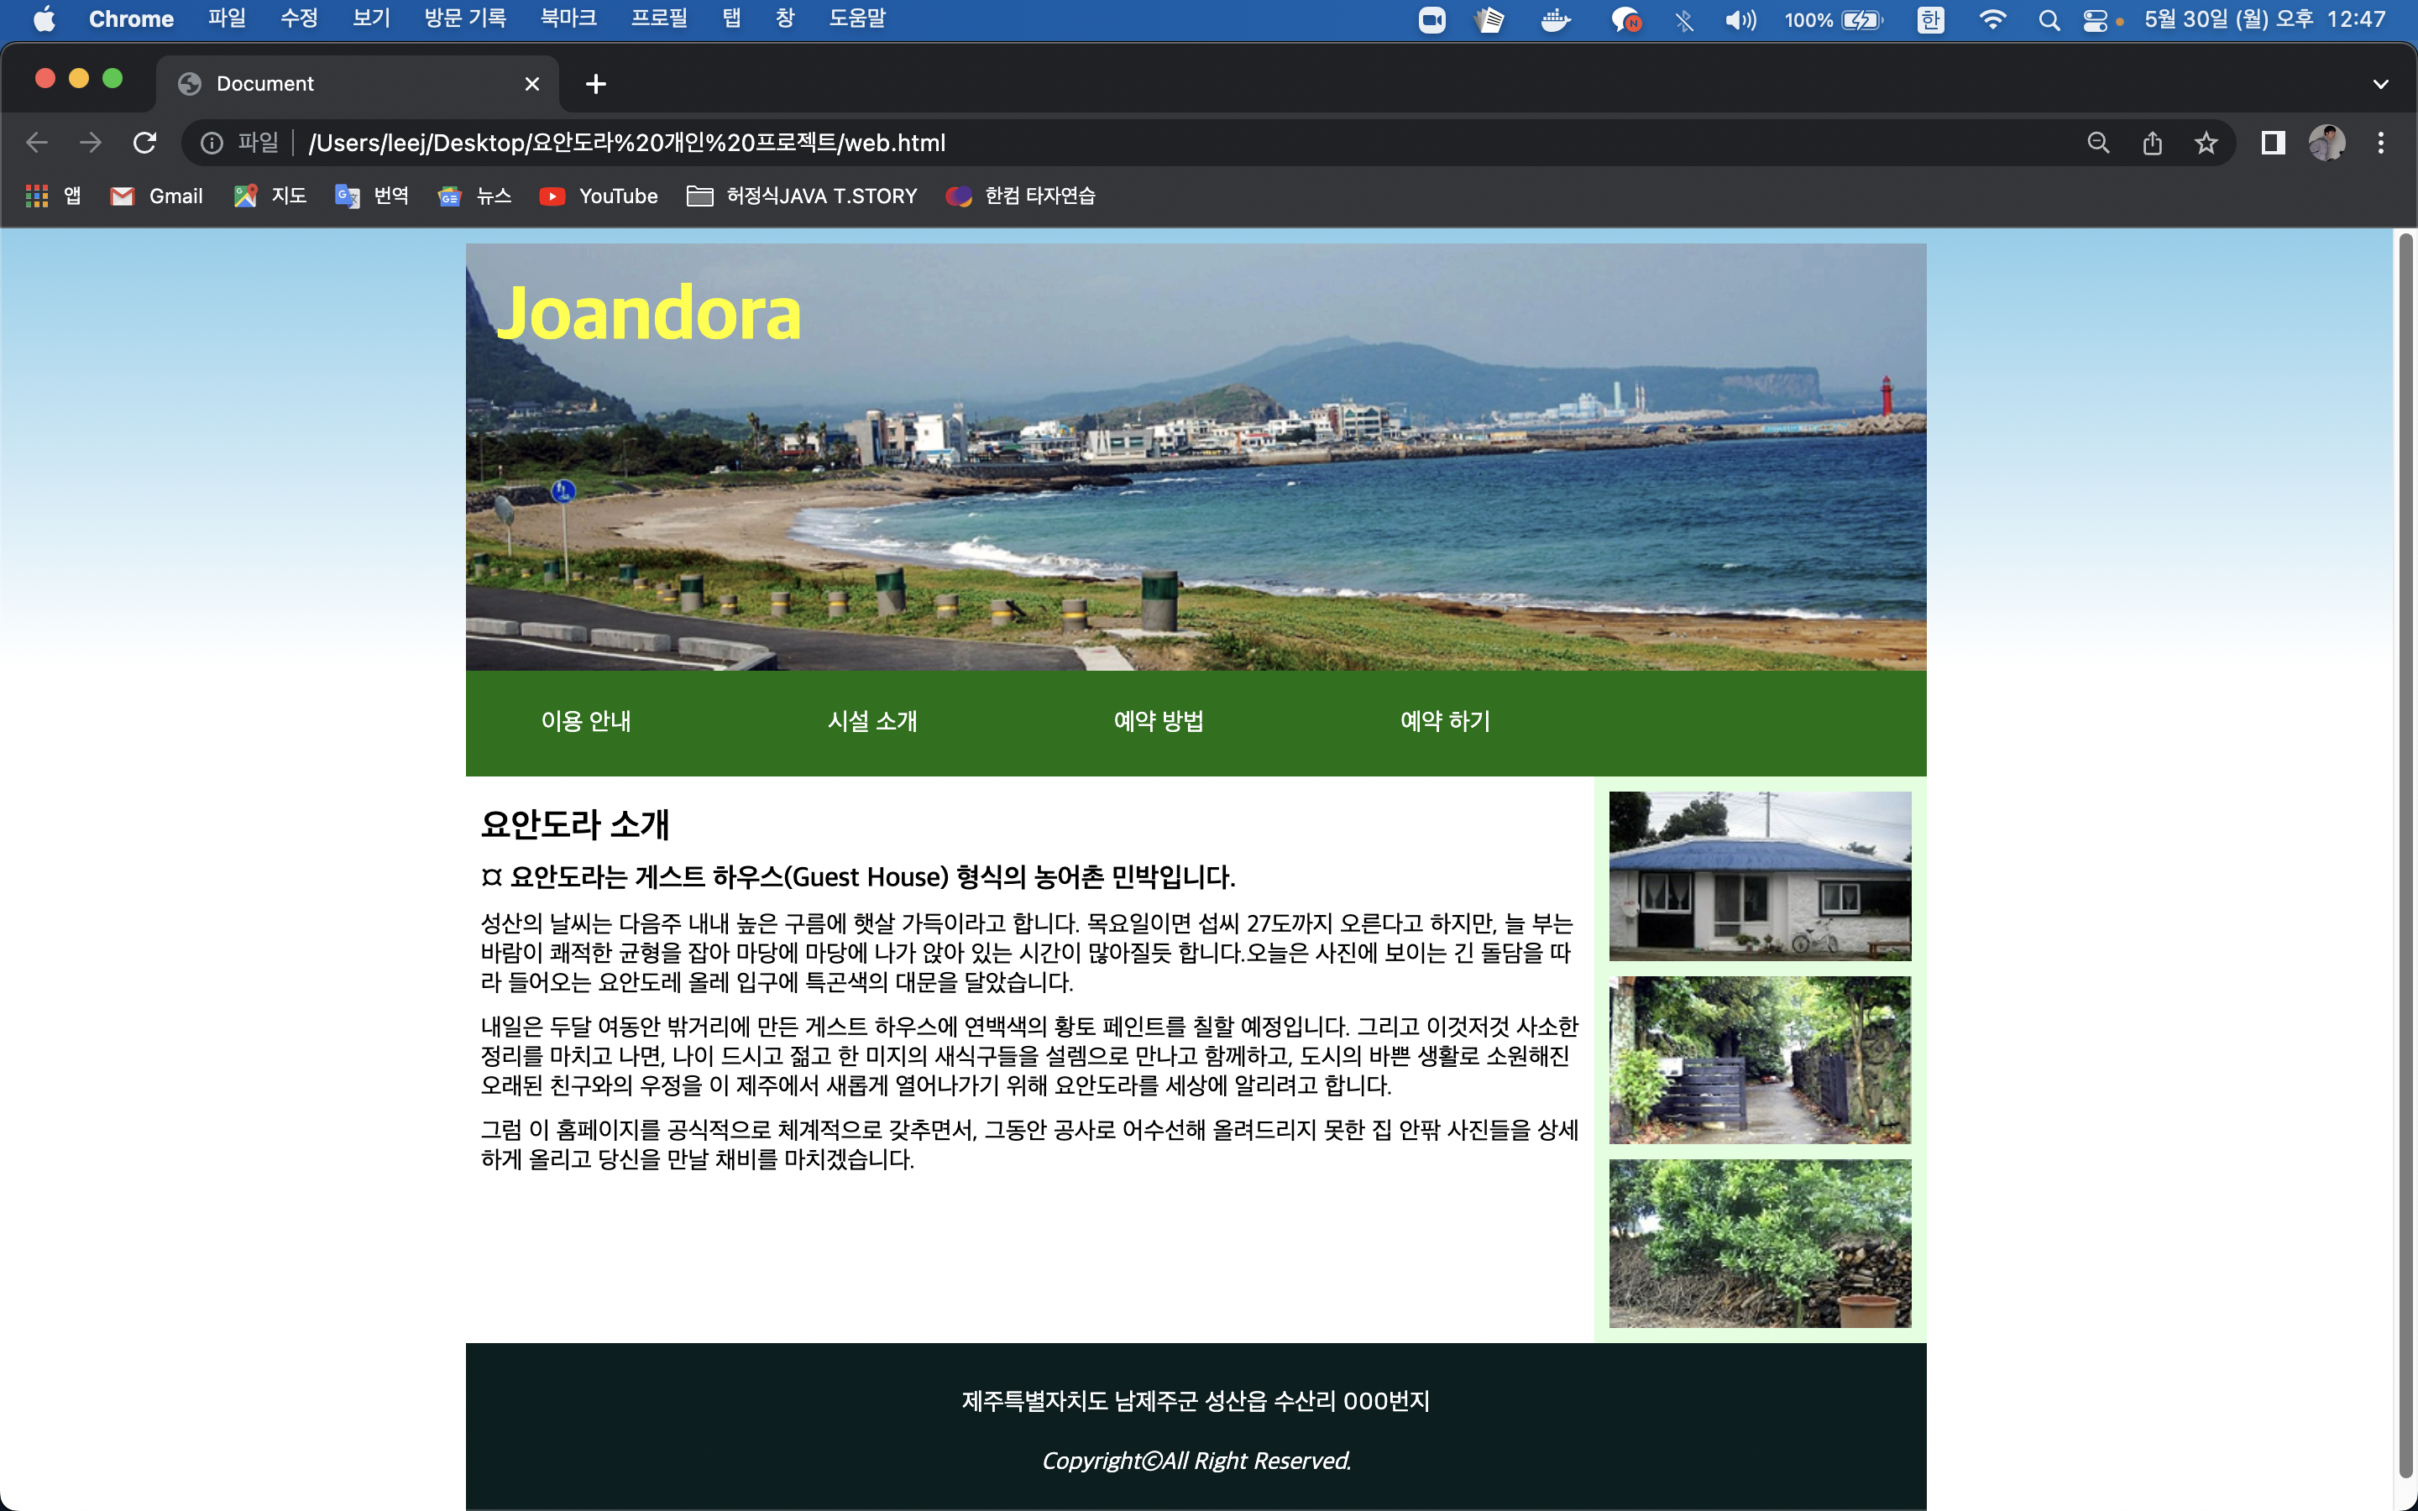
문제1(이미지 경로 설정)
분명 경로가 다름을 설정하였는데 같은 사진이 여러 장 나왔다. 추후 안사실이지만, url로 이미지를 집적 널어주는 것이 아닌 HTML src로 경로 설정을 해주어야 들어간다는 것을 알게 되었다. 1,2,3,사진의 CSS는 nth-child(2),last-child로 border-top:none;을 주어 간극을 줄였다.

Slide 6
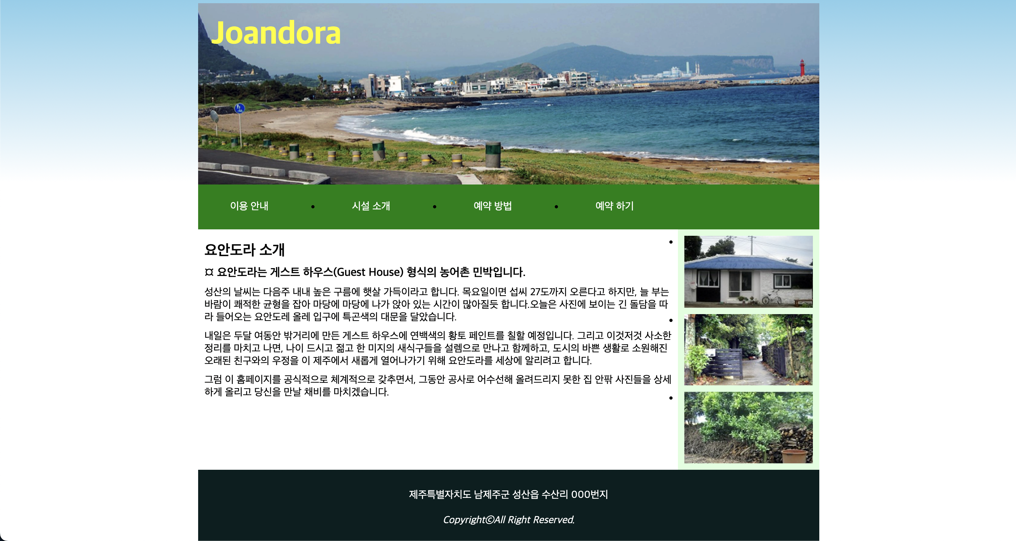
문제2(도형의 li점 제거)
list-style: none;으로 해당 점들을 제거하였다. 또 section색의 명함도를 높여 눈에 잘보이게 하였다.

Slide 7
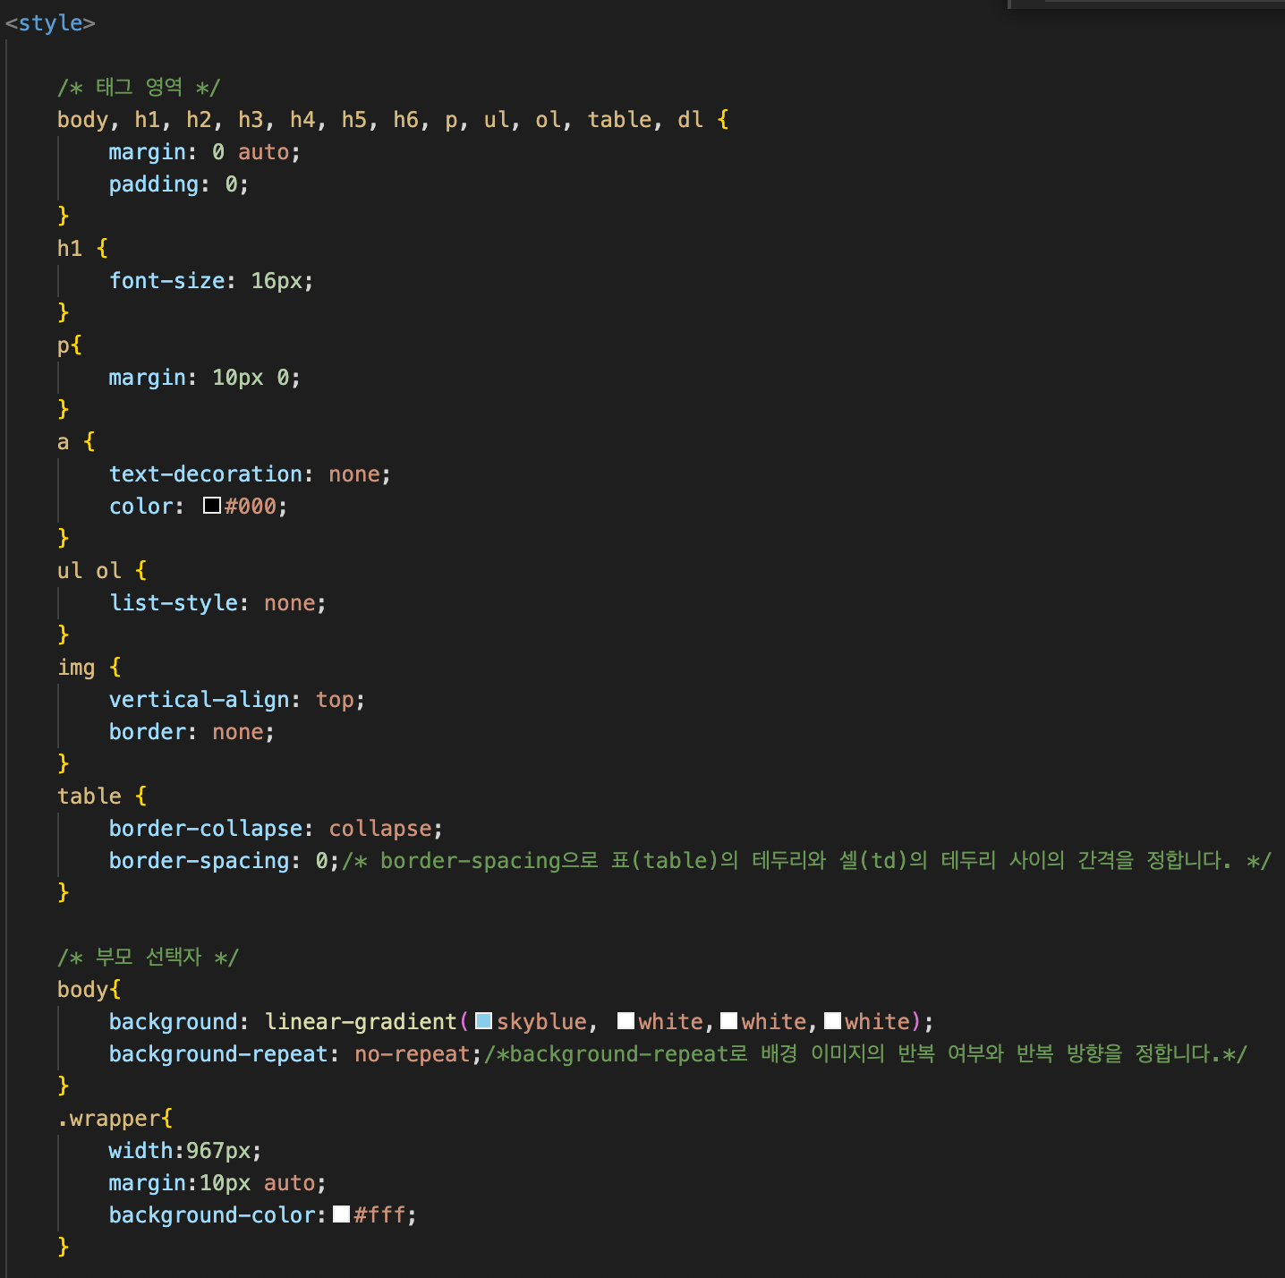
태그영역
핵심
전체적으로
margin:0 auto;
Padding:0;
여백을 줄였다.
부모 태그 외 wrap부분 감싸는 부분을 통틀어 묶어 따로 분류하였다.
text-decoration:none
을 해주므로서 링크 처리되는 밑줄을 처리하였다.

Slide 8
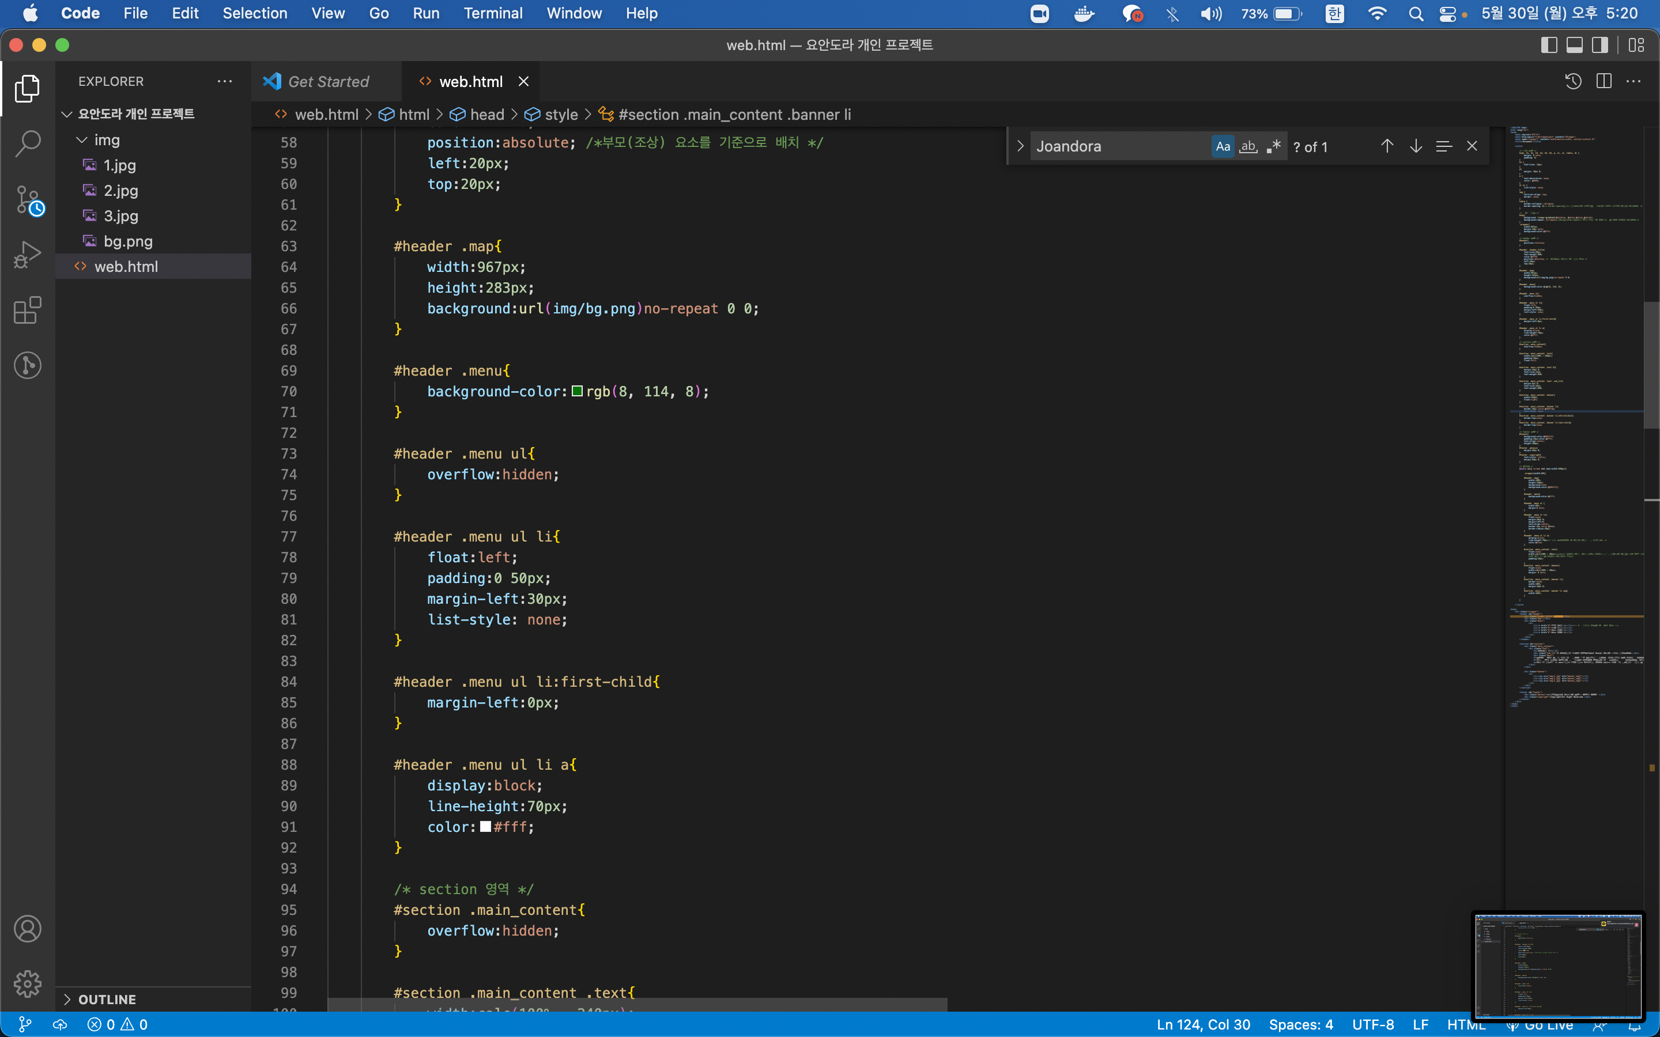
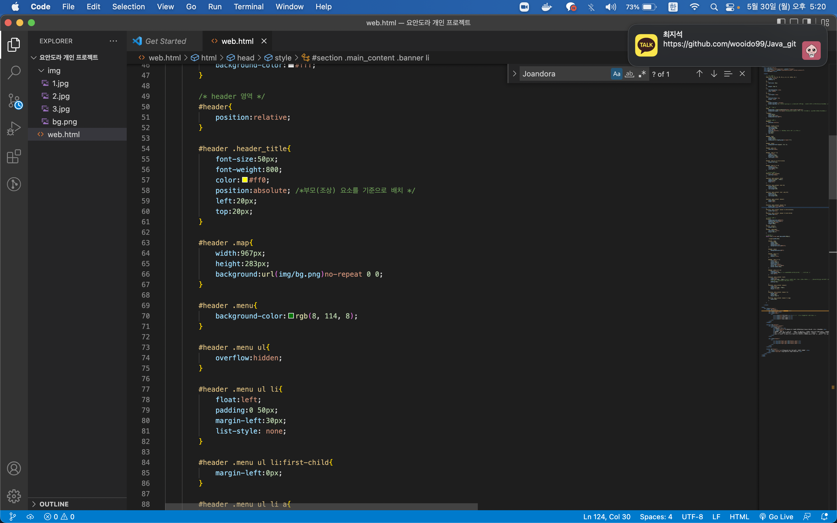
header영역
핵심
overflow:hidden;을 이용하므로 집 나간 토끼를 우리 안으로 가뒀다 ul 밑에 있는 float부분과
line-height영역을 하나로 묶어주었다.

Slide 9
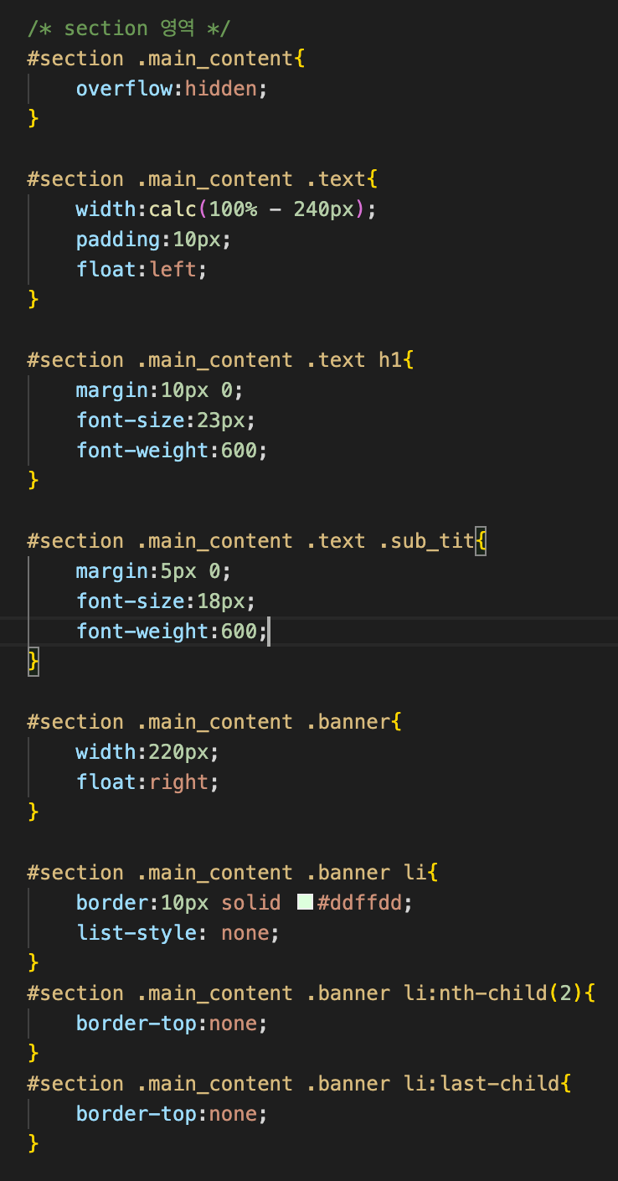
section영역
핵심
똑같이 집나간 하위 선택자들을 잡아 넣었고,
float:left;처리하여 옆으로 정렬하고
margin을 주어 칸을 띄어 바짝 붙어 보기 싫어 보이는 것을 없애 버렸다.
Border-top을 주어 border:10px;로 뜬 이미지의 간격 을 줄였다.

Slide 10
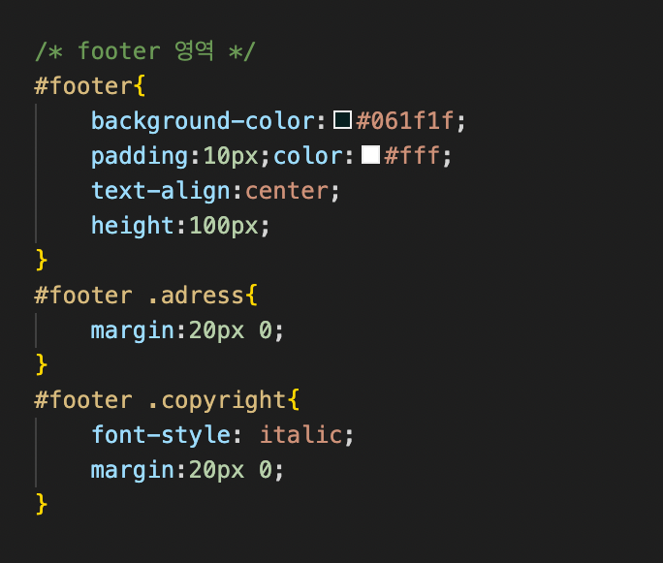
section영역
padding을 주어 footer의 영역을 확장시켰다.
font-style 은 이텔릭체로 설정 없다면 기본 웹 브라우져에서 지정해주는 스타일로 적용시켜진다.
margin:20px 0;=margin:20px 0px 20px 0px;
즉 글자 위아래 틈 간격 설정

Slide 11
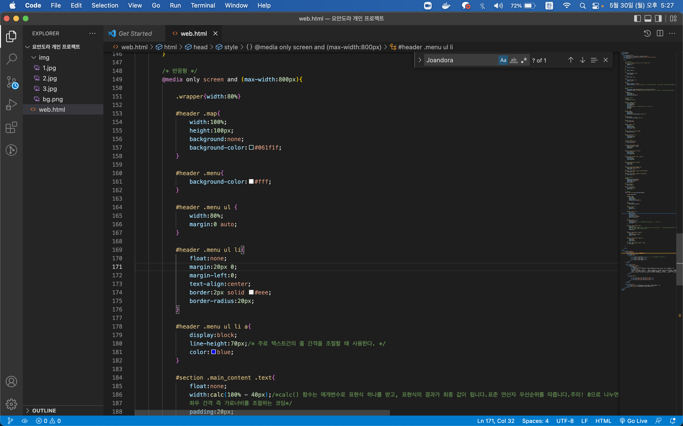
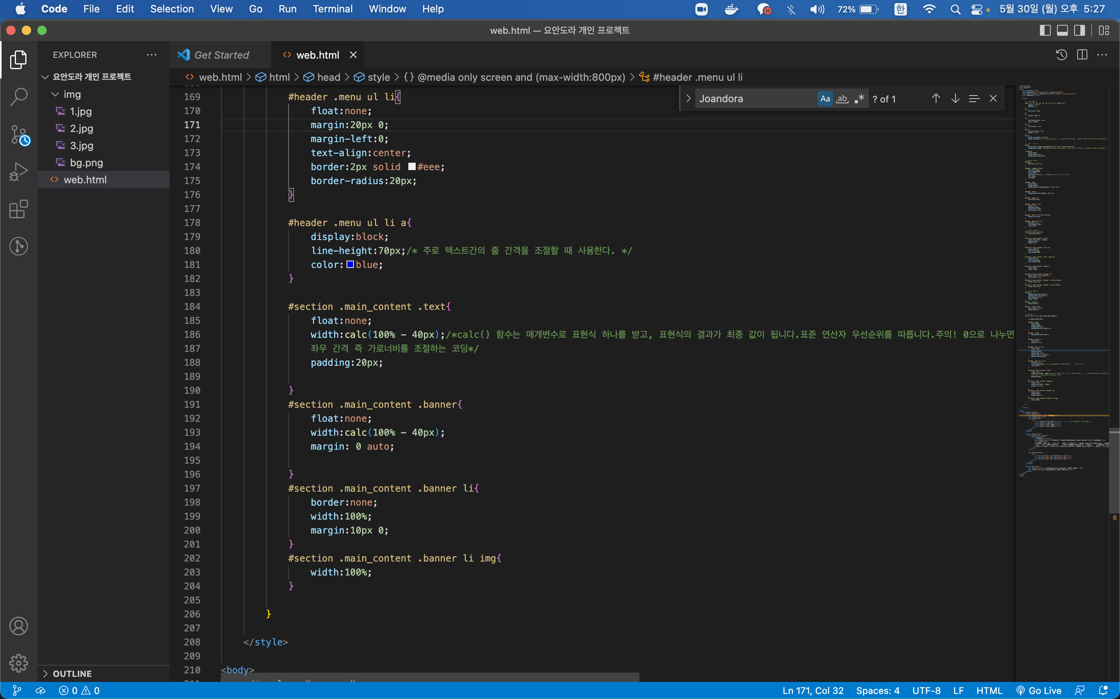
반응형

Slide 12
프로젝트하면서 어려웠던 점
Width,height 너비 맞추는 것이 어려웠다.
처음에 고정형으로 만들었다가 반응형 인거 알고 다시 만들었다..
고정형과 반응형에서 식대로 설정하고 mta tag가 위치해있는 곳을 건드려서 따른 사이트도 같이 참조했다.
모르는 부분은 다른 사람 코딩을 참조해서 가져오거나 모르는 코드는 주석 처리하여 설명 처리하였다.
반응형 웹사이트인 오늘의 집과 colly.com사이트 참조

